Slide 1
NHIỆT LIỆT CHÀO MỪNG CÁC THẦY CÔ VỀ DỰ GIỜ THĂM LỚP 2B !
Người thực hiện: Đỗ Thị Tuyến

Slide 2
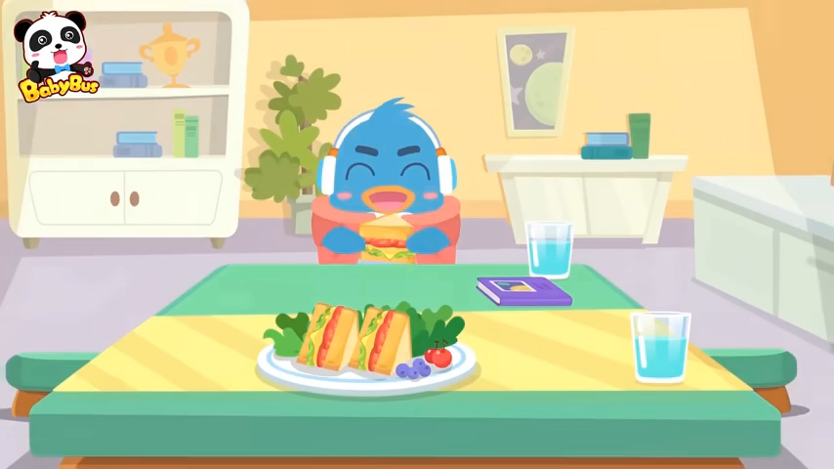

Slide 3
YÊU CẦU CẦN ĐẠT
- Nêu được một số biểu hiện của việc biết nhận lỗi và sửa lỗi.
- Bước đầu xác định được vì sao cần phải nhận lỗi và sửa lỗi.
- Vận dụng thực hiện việc nhận lỗi và sửa lỗi trong thực tế.

Slide 4


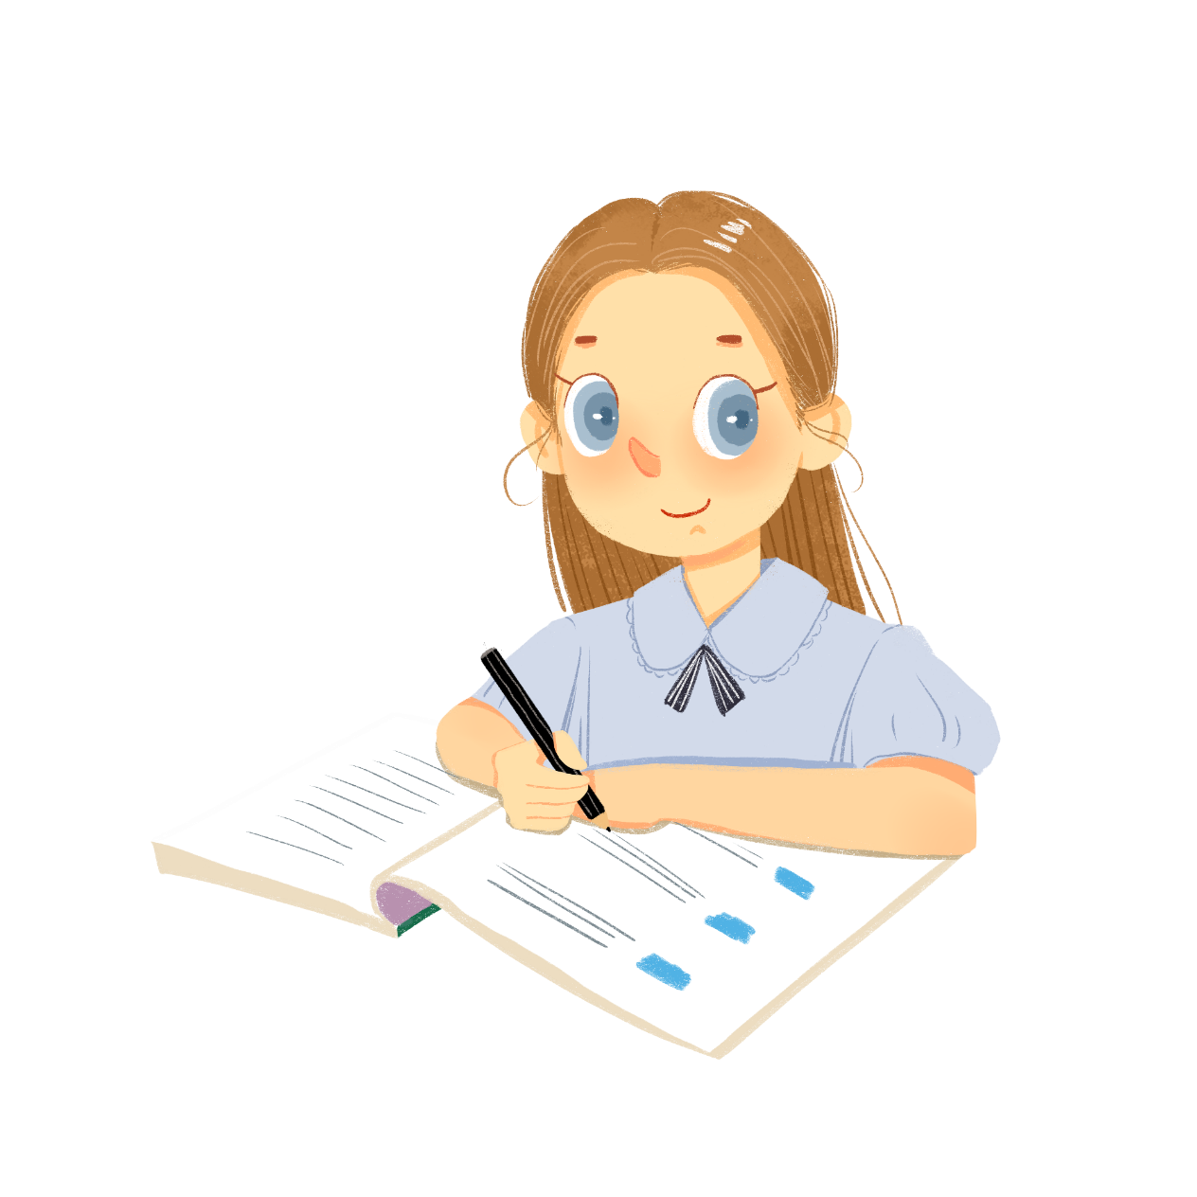

Chia sẻ về một
lần mắc lỗi em nhớ nhất.

Slide 5


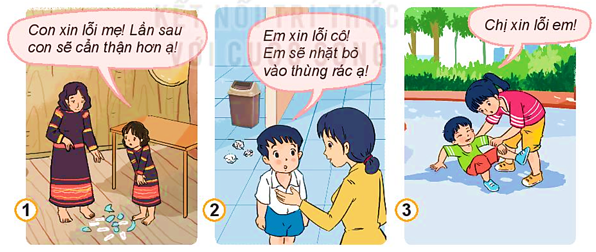
1
Quan sát tranh và trả lời câu hỏi:
KHÁM PHÁ
- Các bạn trong tranh mắc lỗi gì?
- Các bạn đã nhận lỗi và sửa lỗi như thế nào?
- Theo em, cần làm gì khi mắc lỗi?
Khi mắc lỗi, chúng ta cần nhận lỗi và sửa lỗi.
Bạn nhỏ làm vỡ bát
Bạn nhỏ vứt rác không đúng chỗ
Chị gái va vào làm em nhỏ ngã

Slide 6
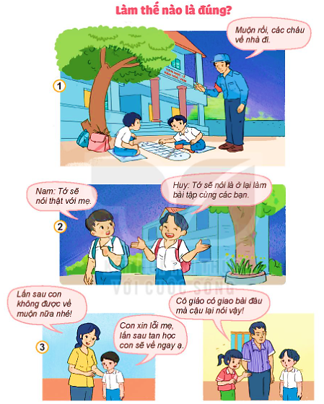
Làm thế nào là đúng?
Muộn rồi, các cháu về nhà đi.
Nam: Tớ sẽ nói thật với mẹ.
Huy: Tớ sẽ nói là ở lại làm bài tập với các bạn.
Lần sau con không được về muộn nữa nhé.
Cô giáo có giao bài đâu mà cậu lại nói vậy!
Con xin
lỗi mẹ, lần sau tan học con sẽ
về ngay ạ.
FeistyForwarders_0968120672

Slide 7
2
Đóng vai, kể lại câu chuyện
Làm thế nào là đúng?
Muộn rồi, các cháu về nhà đi.
Huy: Tớ sẽ nói là ở lại làm bài tập với các bạn.
Nam: Tớ sẽ nói thật với mẹ.
Lần sau con không được về muộn nữa nhé.
Cô giáo có giao bài đâu mà cậu lại nói vậy!
Con xin
lỗi mẹ, lần sau tan học con sẽ
về ngay ạ.
FeistyForwarders_0968120672

Slide 8

Trả lời câu hỏi:
KHÁM PHÁ
- Vì sao mẹ của Nam vui vẻ tha lỗi còn bố Huy lại tức giận?
→ Vì Nam đã nhận lỗi và hứa sẽ sửa lỗi. Còn Huy thì nói dối bố.
- Biết nhận lỗi và sửa lỗi sẽ mang lại điều gì?
→ Biết nhận lỗi và sửa lỗi sẽ được mọi người tin tưởng, yêu quý.
- Nếu không biết nhận lỗi và sửa lỗi, điều gì sẽ xảy ra?
→ Không biết nhận lỗi và sửa lỗi thì sẽ luôn lo lắng, sợ mọi người phát hiện ra, khiến mọi người không tin tưởng mình.

Slide 9
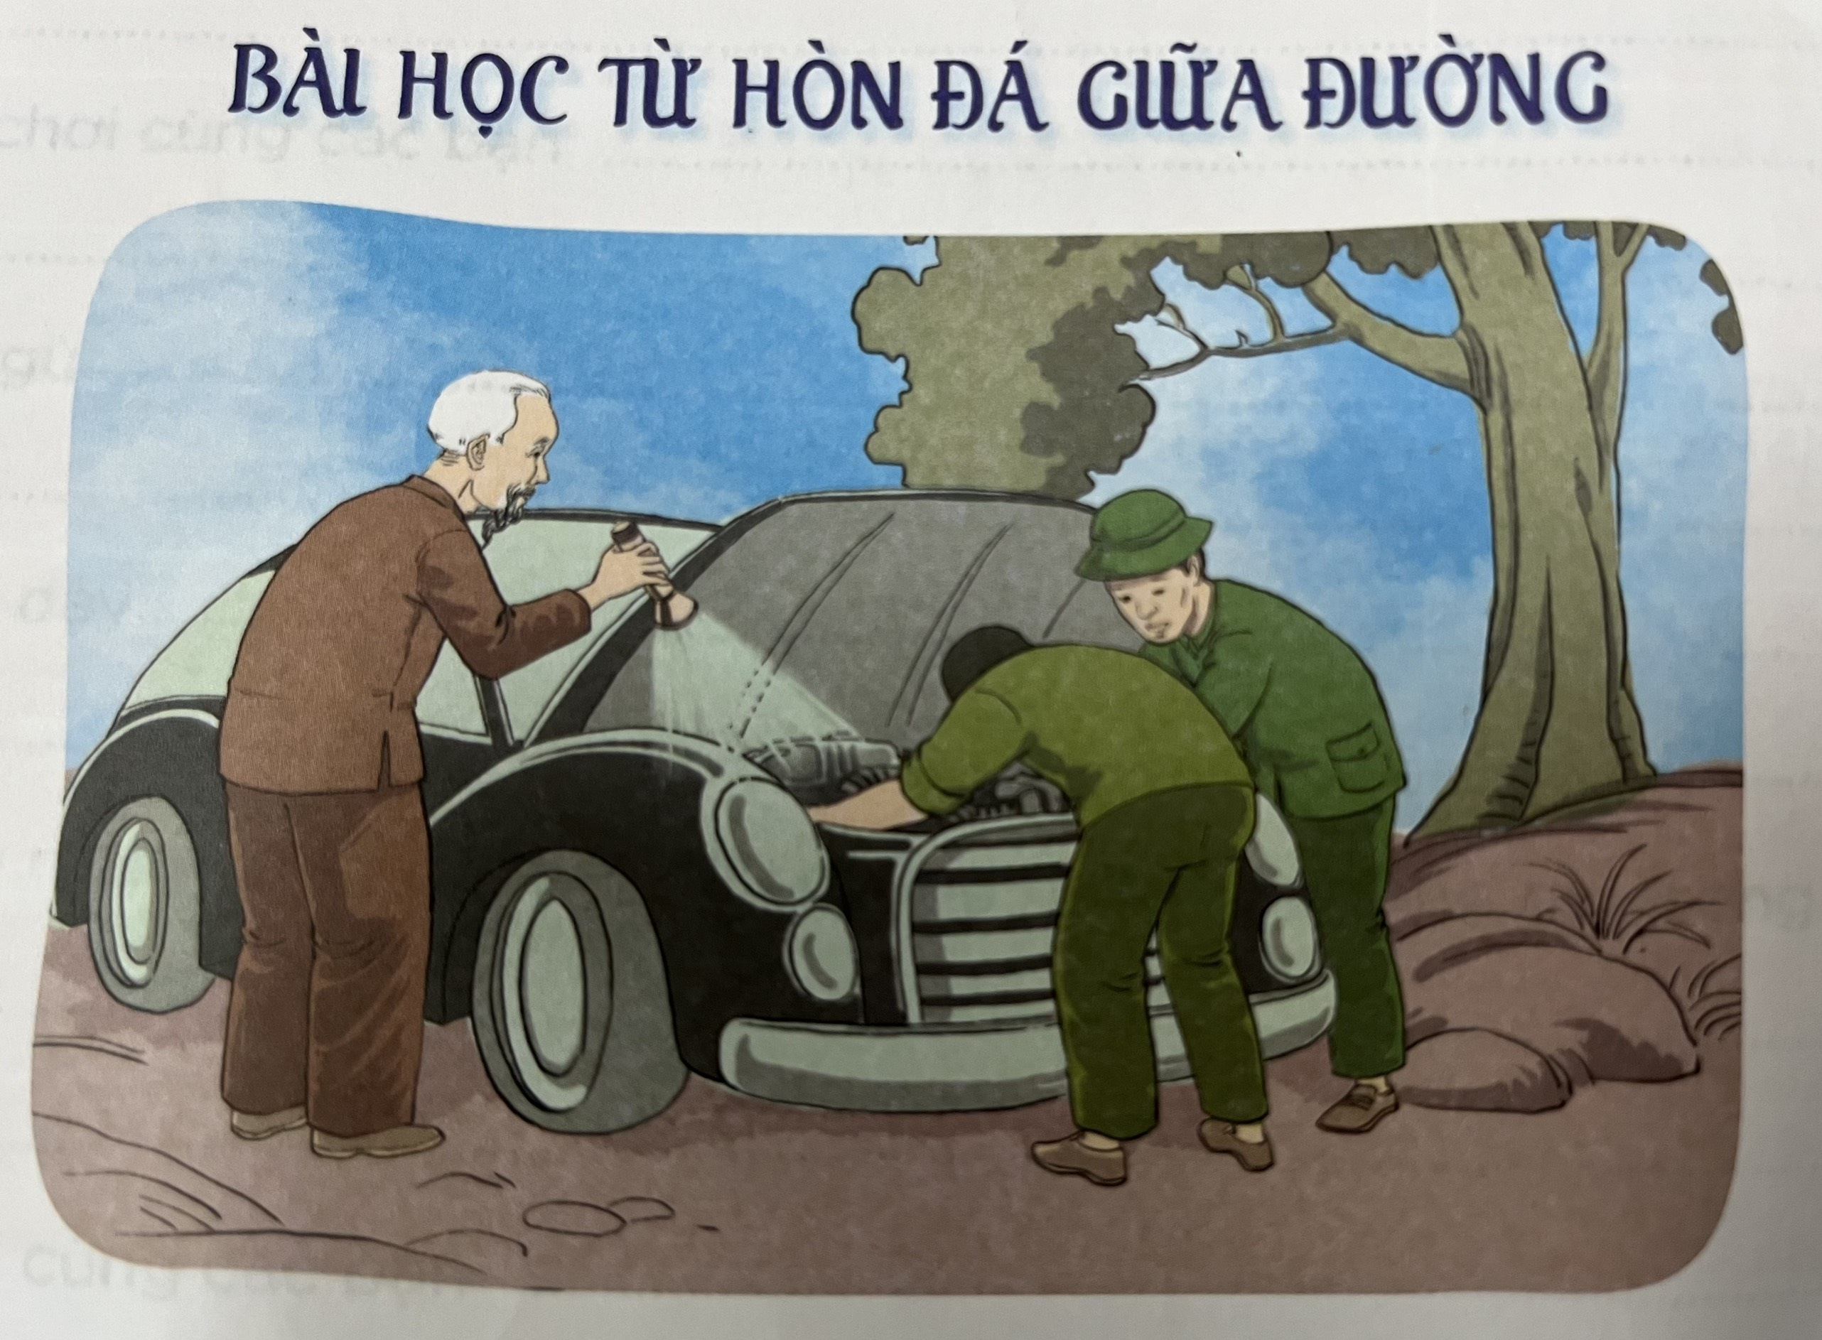
ĐẠO ĐỨC BÁC HỒ

Slide 10
LIÊN HỆ BẢN THÂN

Slide 11



KẾT LUẬN
Trong sinh hoạt và học tập, mỗi chúng ta đều có thể mắc lỗi. Tuy nhiên, nếu chúng ta biết nhận lỗi và sửa lỗi bằng những hành động thiết thực để khắc phục lỗi thì mọi người sẽ thông cảm, tha thứ cho mình và bản thân mình sẽ mau tiến bộ.

Slide 12
